Slide 1
Lodička
Bc. Miloslava Vavříková

Slide 2
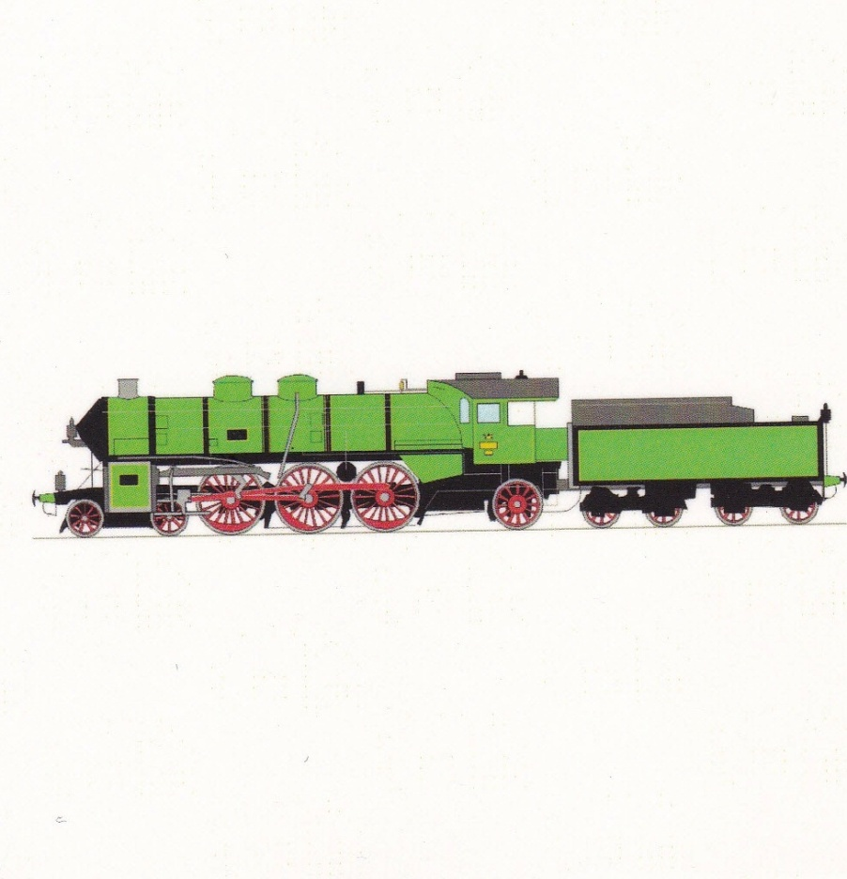
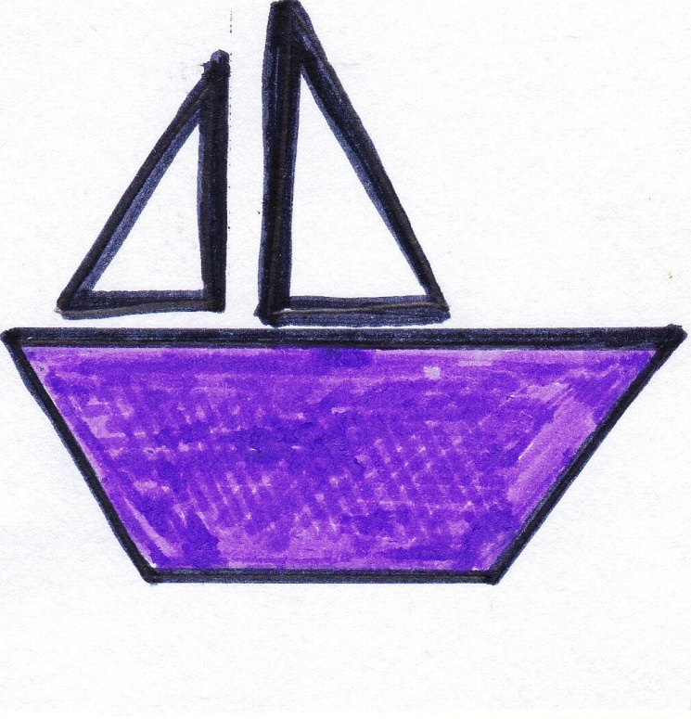
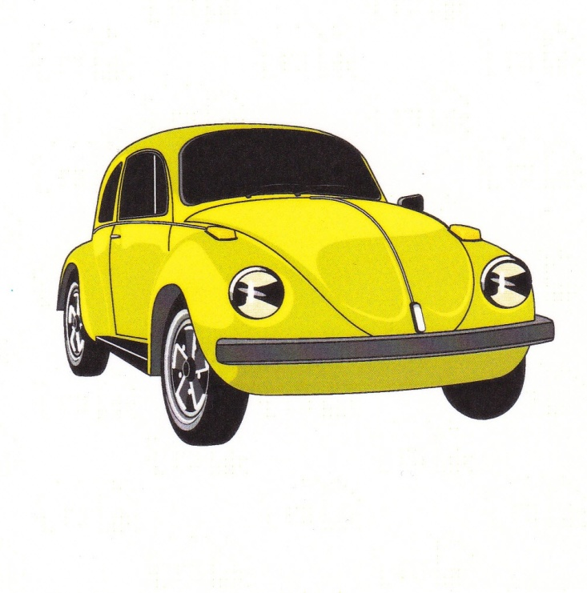
Úkol – vyber lodičku

Slide 3
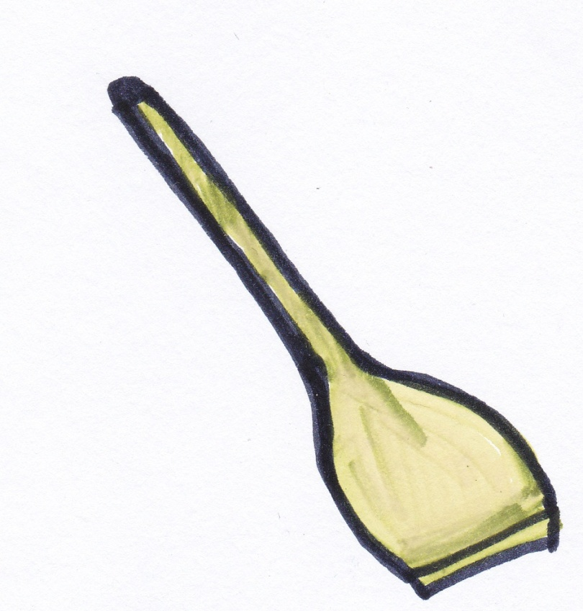
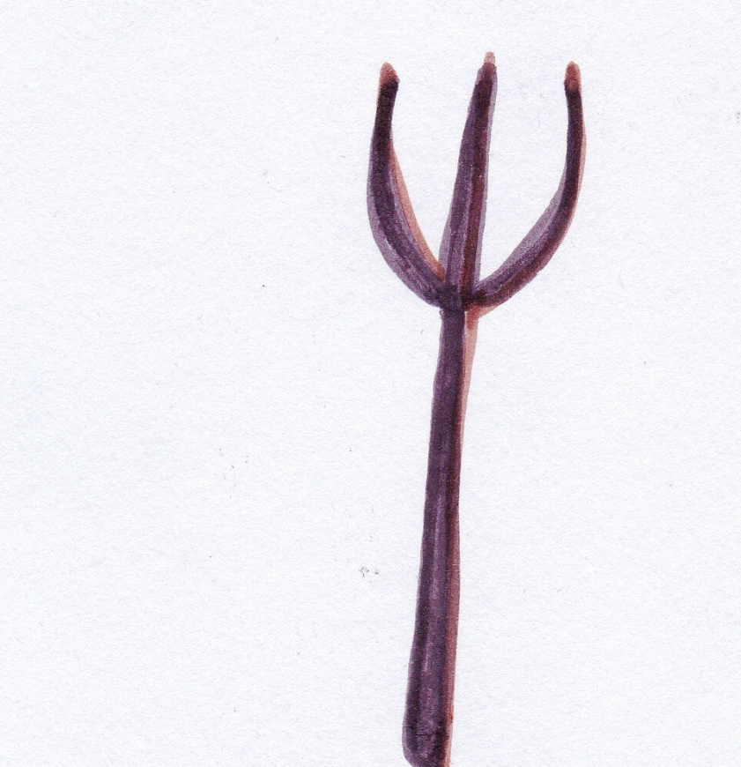
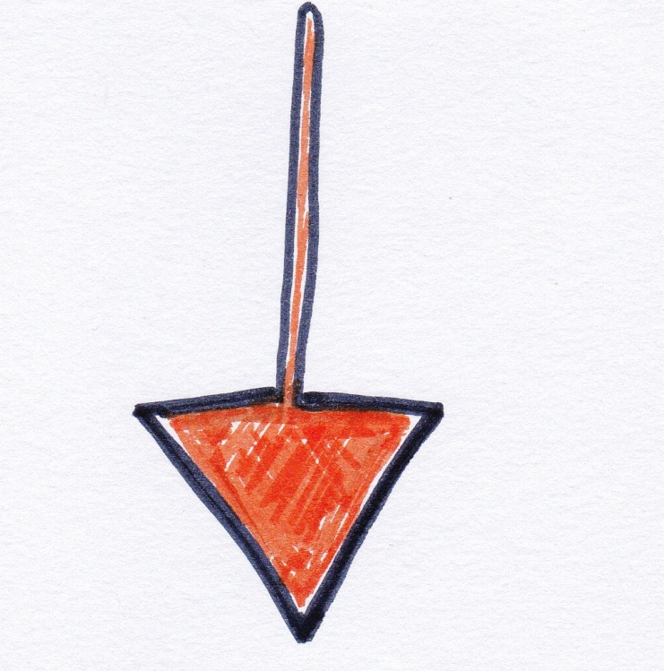
Který předmět použiješ, aby se loď rozjela?

Slide 4
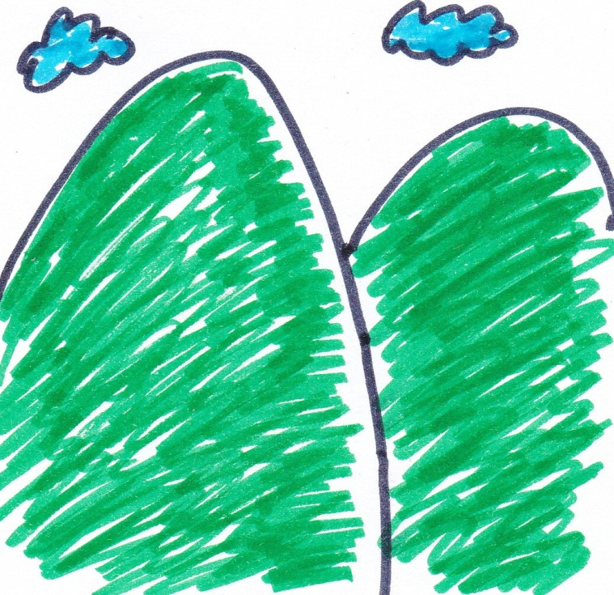
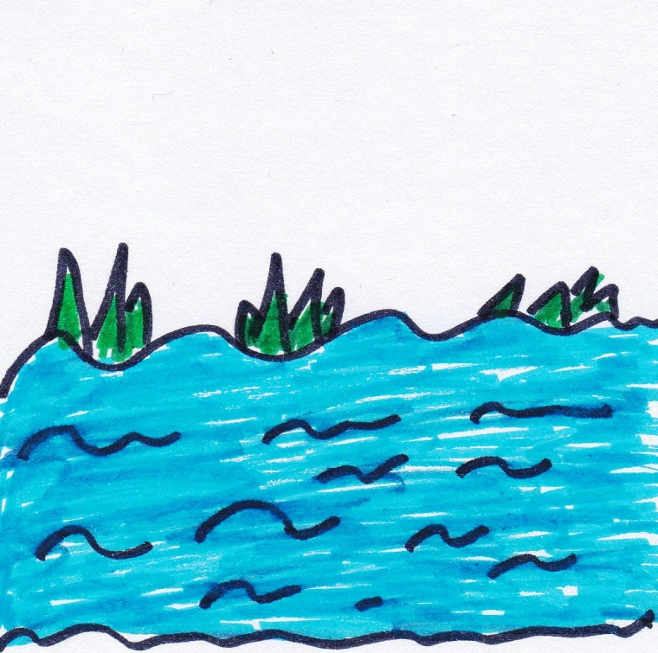
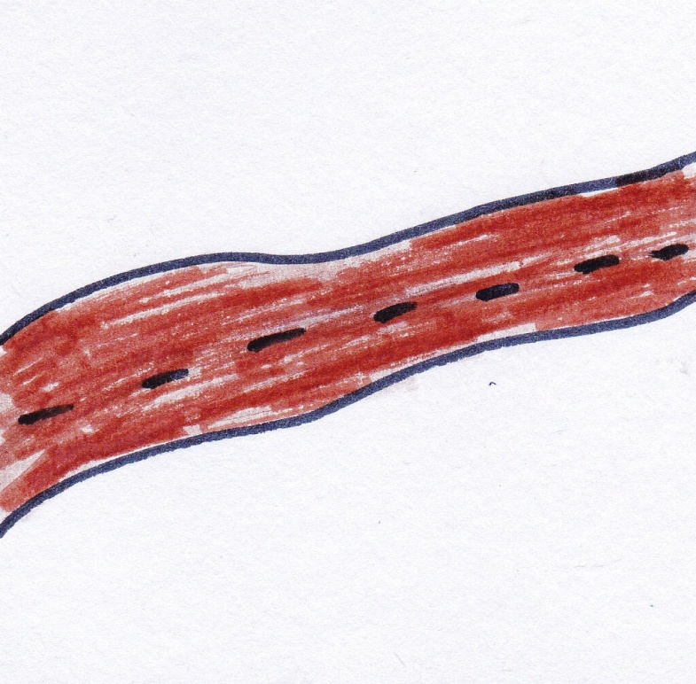
Kde s lodičkou můžeš plout!

Slide 5
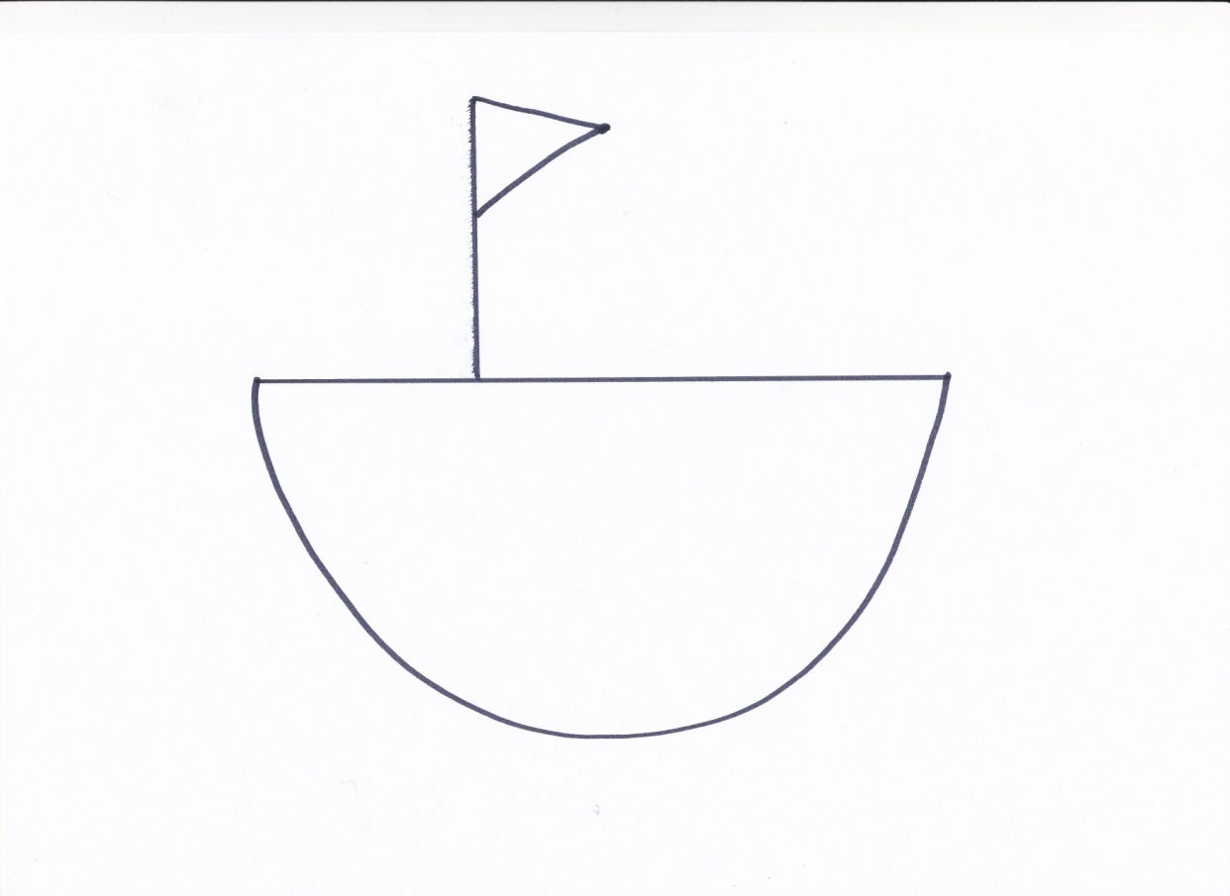
Pracovní list - lodička

Slide 6
Použité odkazy
Vlastní zdroje
Obrázky z archivu autora

Slide 7
Metodický pokyn
Integrovaný blok:
Popis
Prezentace v PowerPointu, která obsahuje tři pracovní listy s jednoduchým interaktivním úkolem.
Součástí je i pracovní list a kartičky pro děti k tématu.
Očekávání a cíle
Poznat a pojmenovat správně dopravní prostředek a náčiní k jeho činnosti a rozvíjet poznávací procesy

Slide 8
Studijní materiály
Povinné materiály, pomůcky a technické vybavení
zdroj: www.dumy.cz
Dotyková obrazovka, připojená k PC
Nepovinné materiály
Didaktický kufřík - KUMUČ

Slide 9
Práce s interaktivním výukovým materiálem
Děti pracují s IVM výběrem správného obrázku, lze využít KUMUČ magnetickou tabulku a obrázky .
Zároveň je možné využít pracovní list, který dětem vytiskneme a oni si tužkou několikrát obtahují lodičku.

Slide 10
Prvky polytechnické výchovy
Přicházet s vlastními nápady
Řešení jednoduchých problémů a samostatné rozhodování
Spontánně vyprávět zážitky
Rozpoznání odlišností v detailech
Rozlišení podstatných a nepodstatných předmětů

Slide 11
Cíle polytechnické výchovy
Chápat postavení techniky a technických oborů v životě lidstva jako devízu
Učit děti základním poznatkům o technice
Směrovat
děti k získávání základních pracovních dovedností a návyků
Vnímat vliv techniky na společnost a přírodu
Vést děti ke kooperativnímu hodnocení a sebehodnocení
Podpořit rozvoj myšlenkového potenciálu
dětí

